Slide 1
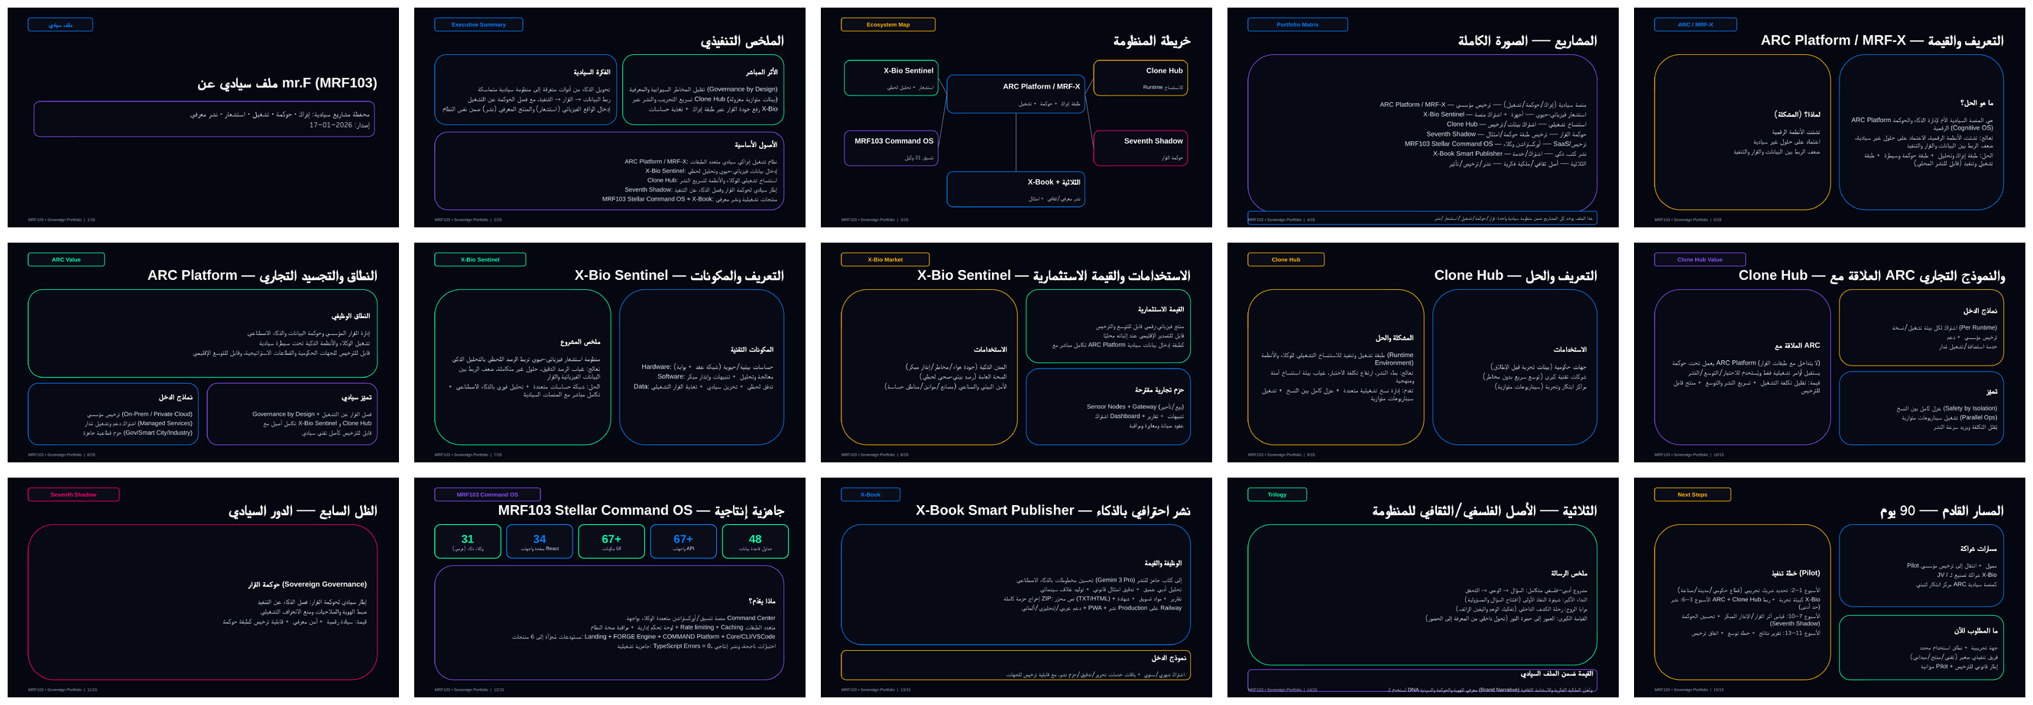
MRF | ملف استثماري سيادي
وزارة الاستثمار (MISA) | Cyber‑Tech v4
الهوية
Sovereign • Cyber‑Tech • Scalable
النطاق
Platform + Governance + IoT + Templates + Publishing
الهدف
ترخيص + شراكات + طيار خلال 90 يوم
MRF | MISA – Cyber‑Tech v4

Slide 2
الملخص التنفيذي
لماذا هذا ملف استثماري قوي؟
منظومة مشاريع مترابطة تتحول إلى منتجات قابلة للترخيص.
تركيز: أثر اقتصادي + قابلية تشغيل + طيار خلال 90 يوم.
حزم: SaaS + IoT + White‑Label + Publishing/IP.
MRF | MISA – Cyber‑Tech v4

Slide 3
الحل
Sovereign Command Stack
ARC Platform / MRF‑X: نواة تشغيل موحدة.
Seventh Shadow: حوكمة القرار (ASK→BUILD→EXECUTE).
X‑Bio Sentinel: استشعار بيئي‑صحي وتحويله إلى قرار.
Clone Hub: قوالب تسليم + White‑Label.
X‑Book + الثلاثية: أصول نشر وهوية فكرية.
MRF | MISA – Cyber‑Tech v4

Slide 4
حزم المنتجات
Packaging
حزمة جهة
حزمة جودة
White‑Label
ARC مؤسسي + حوكمة + تقارير
X‑Bio أجهزة + اشتراك + تقارير
Clone Hub + تخصيص + دعم
MRF | MISA – Cyber‑Tech v4

Slide 5
خارطة الطريق
0–90 يوم
0–30 يوم
هوية + MVP ARC + قوالب Clone Hub الأساسية
31–60 يوم
دمج X‑Bio + تفعيل الحوكمة + تقارير
61–90 يوم
Pilot + قياس أثر + تثبيت تسعير
MRF | MISA – Cyber‑Tech v4

Slide 6
مصادر الإيراد
Revenue Streams
اشتراكات SaaS (ARC).
ترخيص مؤسسي سنوي + دعم.
بيع أجهزة + اشتراك تحليلات (X‑Bio).
قوالب/ملحقات (Clone Hub).
تكامل/تخصيص.
ترخيص محتوى/نشر.
MRF | MISA – Cyber‑Tech v4

